Slide 1


Mobile/WebService Project
FinalTerm 보고서
제목 :생활 루틴 감지를 통한 웰빙 관리 시스템
학번: 2020103562
이름 : 송인혁
Image Processing Lab

Slide 2

목차
요구조건
목적
필요성
기능 계획(신규 또는 추가 기능 중심)
사용자 시나리오(Ui 구성)
기대효과
2

Slide 3
요구조건
1. Edge System(Python 기반, 공통)
  1-1. YoloV5 pretrained model 사용
    대체 가능 함
  1-2. Ms coco 훈련데이터 기준 검출 객체 (Classes) : 80가지 객체 검출 기능
    대체 가능 함
  1-3. 한 종류의 객체를 동일한 객체로 가능한 Change Detection
  1-4. 게시를 위한 HTTP Restfull API 사용(공통)
  1-5. 추가기능
2. Service System(Python, Django 기반, Pythonanywhere 클라우드상 서비스 구동, 일부 확장 기능 가능)
  2-1. 사용자 보안 기능(보안키를 이용한 로그인, 공통)
  2-2. Image Blog 및 관리 기능(공통, 일부 확장 기능 가능)
  2-3. 게시를 위한 HTTP Restful API 제공(공통)
  2-4. Image 목록, 획득을 위한 HTTP Restfull API 제공(신규 추가 필요)
  2-5. 추가 기능
3. Client System(Android, Native App, 개별 제안)
  3.1. Image list view 기능(공통 기능, 개별 제안)
  3.2. Image 목록, 획득을 위한 HTTP Restfull API 사용(신규 추가 필요)
  3.3. 공통기능 및 추가기능을 활용한 사용자 시나리오 및 UI 제공 (신규 추가 필요)
  3-4. 추가 기능
Image Processing Lab

Slide 4


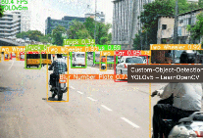






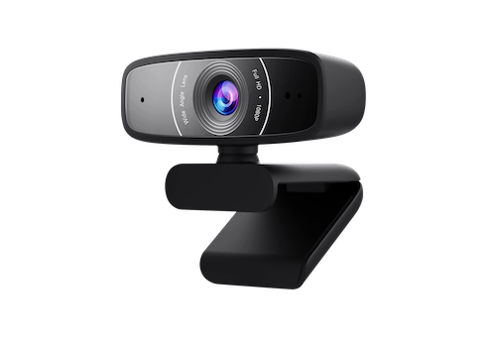







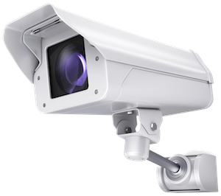

시스템 구성도
시스템 구성도
HTTP/Restful API
PORT:8080
HTTP
Change Detection
PORT:8000
HTTP
Intruder Detection
(Django blog)
REST API
Image blog
USB
Input
1. 이미지
(전/후)
2. Prompt
Message
Output
LLM 답변
(자연어)
RTSP
<LLM SYSTEM>
<EDGE SYSTEM>
<SERVICE SYSTEM>
<CLIENT>
<DATABASE>
Image Processing Lab

Slide 5
목적
사용자 경험(UX) 관점
  자동화 시스템 개발을 통한 사용자 개입 부담 감소
    기존 웰빙 관리 시스템을 설문 응답, 감정 입력처럼 사용자의 능동적인 개입을 전제로 하므로 장기 사용성이 낮다는 한계를 지닌다. 본 연구는 사용자의 추가 입력 없이 자연스럽게 축적되는 행동 로그를 활용해, 낮은 부담과 적은 개입만으로 웰빙 관리 경험을 향상시키는 것을 목적으로 한다.
기술적 • 연구적 관점
  단일 이벤트가 아닌 시계열 패턴으로 분석된 연속적 데이터 수집
    웰빙 신호는 단일 행동이 아닌 시계열 패턴에서 분석된 결과가 의미를 가진다고 생각한다. 하지만 기존 많은 서비스들은 단일 행동을 분석하는 데에 그친다.따라서 본 연구는 특정 행동의 발생 여부가 아닌, ChangeDetection을 기반으로 행동의 빈도로 구성된 시계열 패턴을 분석한다. 이를 통해 생활 루틴의 변화가 웰빙 신호로 활용될 수 있는 지를 기술적으로 검증한다.
사회적 관점
  - 1인 가구 및 원격 근무의 증가로 일상 상태를 자연스럽게 관찰하고 피드백해 줄 비공식적인 사회적 감시망이 약화되고 있다. 본 연구는 이러한 사회적 변화 속에서 기술이 조용한 관찰자이자 보조적 돌봄 주체로 기능할 수 있는 가능성을 탐색한다.
Image Processing Lab

Slide 6
필요성
사용자 경험(UX) 관점
  사용자 개입 부담을 최소화한 웰빙 관리의 수요 증가
    기존 웰빙 관리 시스템은 설문 응답, 감정 입력, 자가 보고 등 사용자의 능동적인 참여를 요구하고, 이는 장기적 사용에 큰 부담으로 작용한다. 특히 웰빙이 저하된 상태일 수록 사용자는 오히려 시스템 사용을 회피하는 경향을 보이므로, 이러한 관리 방식은 한계를 지닌다. 따라서 자동화 서비스를 기반으로 한 관리 방식을 통해 낮은 인지 • 행동 부담으로 지속 가능한 웰빙 관리를 제공해야 한다.
기술적 • 연구적 관점
  시계열 행동 패턴 기반 웰빙 신호 분석의 필요
    웰빙 상태는 단일 행동의 발생 여부보다는 시간에 따른 행동의 빈도, 주기, 변화 추세와 같은 시계열 패턴에서 더 의미를 가진다. 하지만 기존 많은 서비스들은 개별 이벤트 단위 분석에 머물러 있어, 생활 전반의 변화 맥락을 충분히 반영하지 못한다. 따라서 본 연구를 통해 연속적인 시계열 데이터를 수집해야 할 필요성이 존재한다.
사회적 관점
  약화된 일상 관찰 환경을 보완하기 위한 기술 개입의 필요성
    1인 가구와 원격 근무의 확산으로 개인의 일상 상태를 자연스럽게 관찰하고 피드백해 줄 비공식적 감시 장치가 부족해지고 있다. 이로 인해 생활 리듬이 붕괴했을 때, 문제를 인지하거나 개입할 시점이 늦어질 가능성이 커지고 있다.
Image Processing Lab

Slide 7
기능 - 조건대비표
시스템 구분 | 세부기능 | 구현 여부 | 대체 여부 | 소스 파일명 (함수 또는 class명)
1. Edge System(Python 기반, 공통) | 1-1. YoloV5 pretrained model 사용 | O | X | 이 부분 추가해줘야 함
 | 1-2. Ms coco 훈련데이터 기준 검출 객체 (Classes) : 80가지 객체 검출 기능 | O | X
 | 1-3. 한 종류의 객체를 동일한 객체로 가능한 Change Detection | O | X
 | 1-4. 게시를 위한 HTTP Restfull API 사용(공통) | O | X
 | 1-5. 기타 추가기능 (더 있을 경우 아래 표 추가)
2. Service System(Python, Django 기반, Pythonanywhere 클라우드상 서비스 구동, 일부 확장 기능 가능) | 2-1. 사용자 보안 기능(보안키를 이용한 로그인, 공통) | O | X
 | 2-2. Image Blog 및 관리 기능(공통, 일부 확장 기능 가능)
 | 2-3. 게시를 위한 HTTP Restfull API 제공(공통) | O | X
 | 2-4. Image 목록, 획득을 위한 HTTP Restfull API 제공(신규 추가 필요)
 | 2-5. 기타 추가 기능 (더 있을 경우 아래 표 추가)
3. Client System(Android, Native App, 개별 제안) | 3.1. Image list view 기능(공통 기능, 개별 제안)
 | 3.2. Image 목록, 획득을 위한 HTTP Restfull API 사용(신규 추가 필요)
 | 3.3. 공통기능 및 추가기능을 활용한 사용자 시나리오 및 UI 제공 (신규 추가 필요)
 | 3-4. 추가 기능
Image Processing Lab

Slide 8
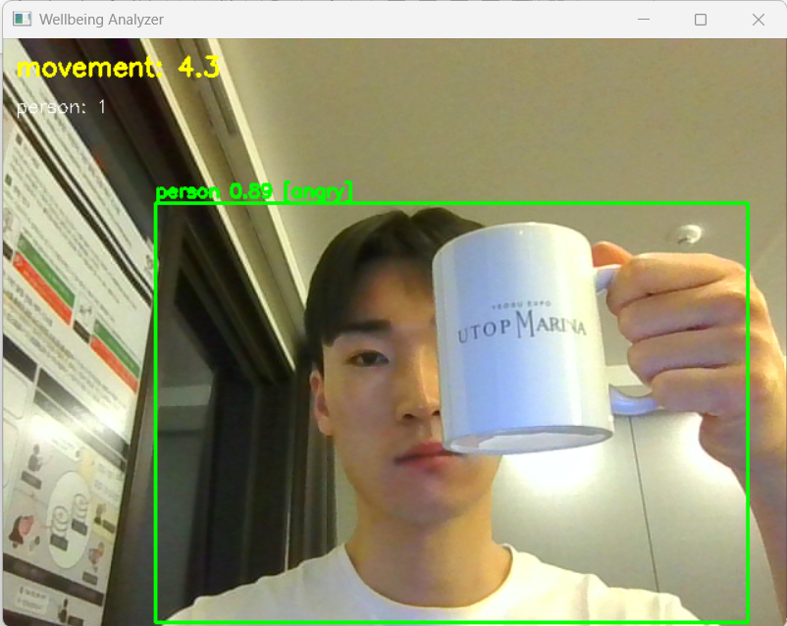
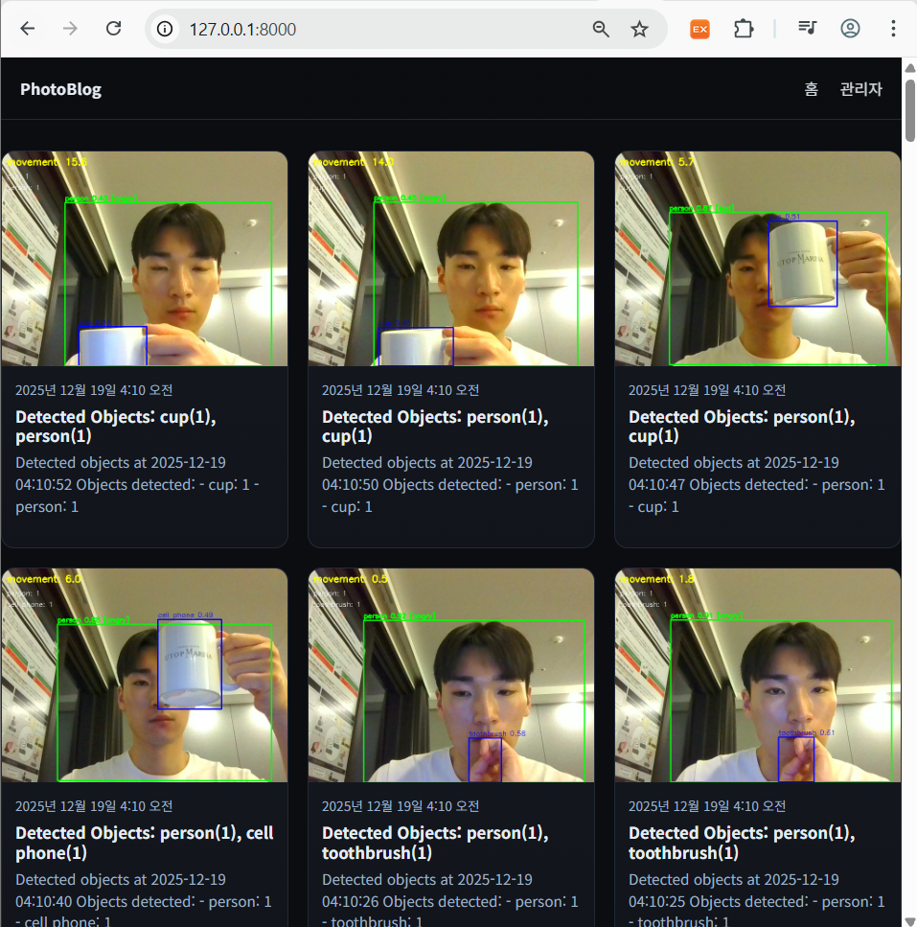
기능 - 1. Edge System(Python 기반, 공통)
1-1. YoloV5 pretrained model 사용
사용자의 생활 루틴을 감시하고 LLM을 활용해서 적절한 피드백을 제공하기 위해서는, 우선 사용자와 맞닿는 Edge System으로 카메라를 활용해서 객체 변화를 검출해야 함.
이를 위해서 YoloV5 pretrained model을 활용함
1-2. Ms coco 훈련데이터 기준 검출 객체 (Classes) : 80가지 객체 검출 기능
본 연구에서 목표로 하는 사용자의 생활 루틴을 감지하기 위해서는 주변 객체와의 상호작용을 포착할 수 있어야 함.
따라서 이를 위해 Ms coco 훈련 데이터 기준 80가지 검출 객체를 포착하고 구분할 수 있도록 설계함.
  (기능 동작 캡처 화면 제시)

Slide 9
기능 - 1. Edge System(Python 기반, 공통)
1-3. 한 종류의 객체를 동일한 객체로 가능한 Change Detection
연속적인 관찰 데이터로부터 의미 있는 변화 이벤트를 자동으로 추출하는 핵심 메커니즘으로 활용됨
이전 프레임과 현재 프레임을 비교하여 새롭게 등장한 객체를 감지하고, 해당 시점의 이미지를 저장 및 서버로 전송하여 행동 로그를 자동으로 생성함
(기능 동작 캡처 화면 제시)

Slide 10
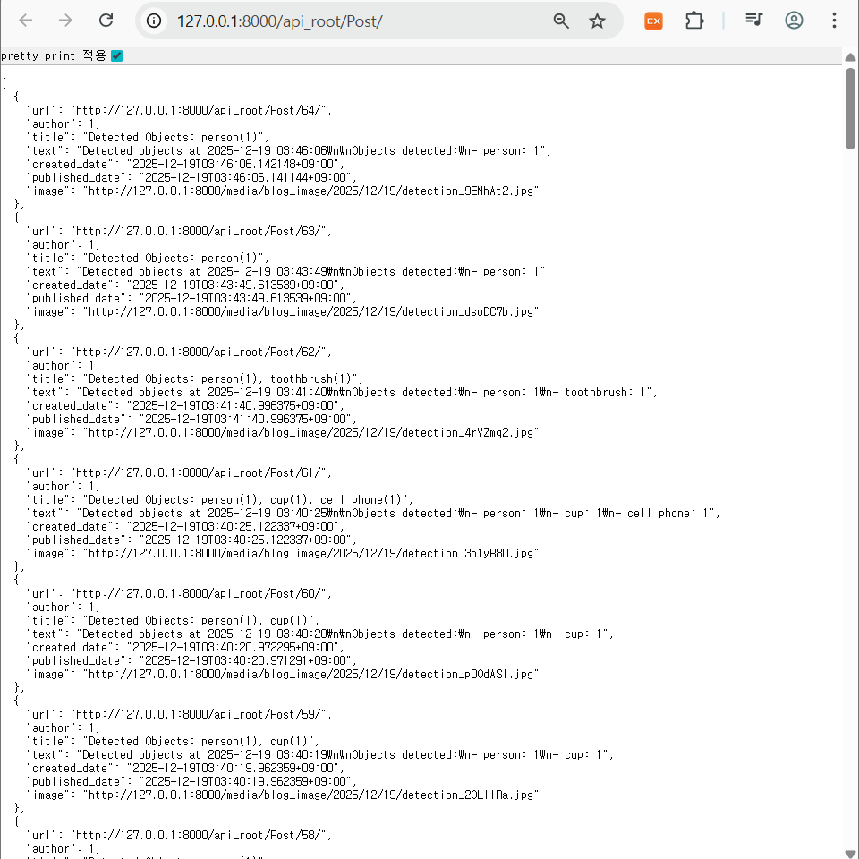
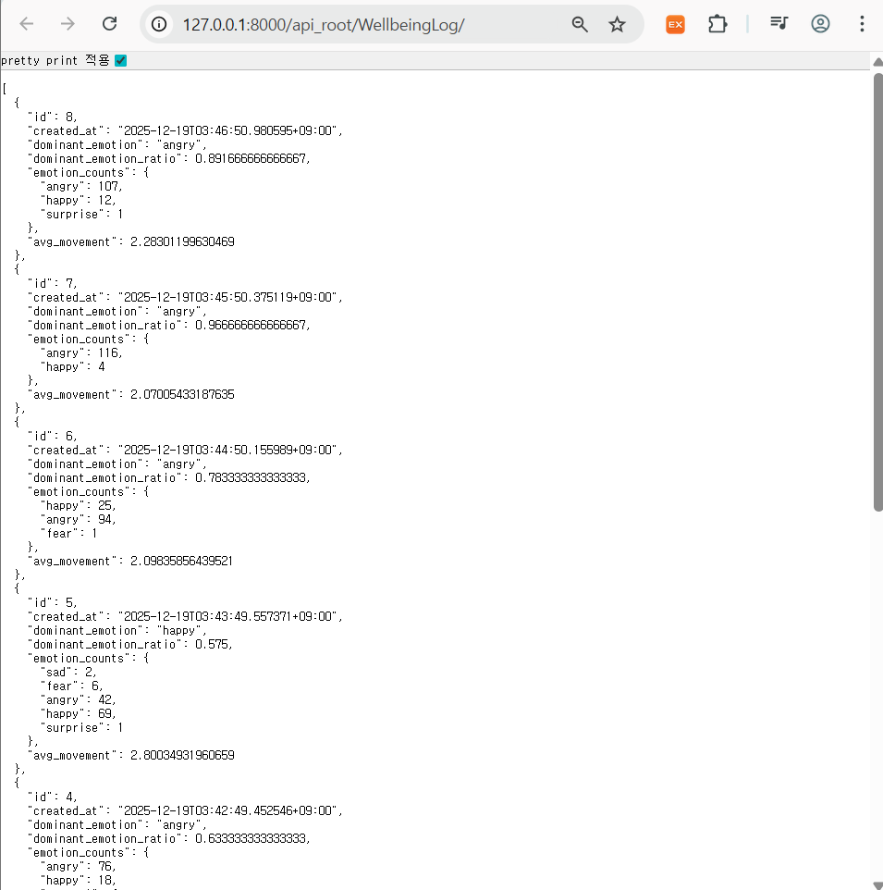
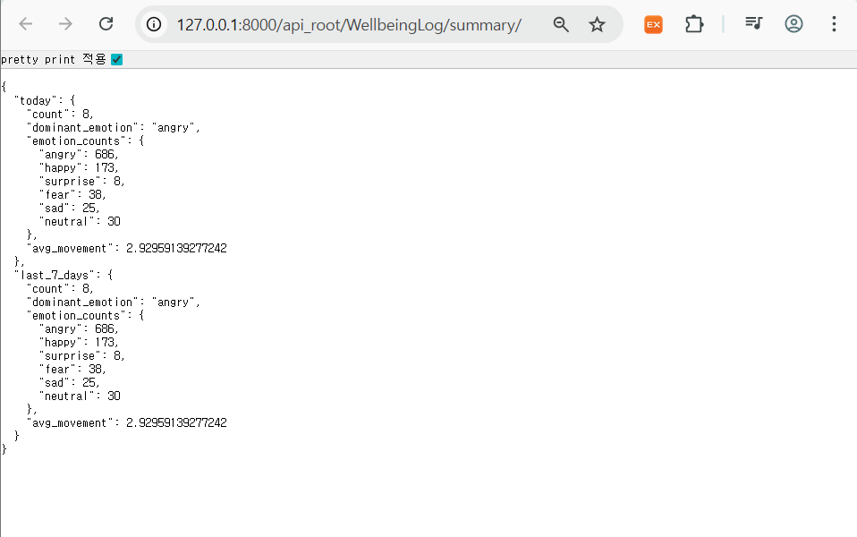
기능 - 1. Edge System(Python 기반, 공통)
1-4. 게시를 위한 HTTP Restfull API 사용(공통)
YoloV5를 활용해서 검출된 객체를 PhotoBlogServer에 저장할 때, 사용되는 RESTful API는 다음과 같다.
  Post API (Method: POST) [그림 1]
  WellbeingLog API (Method: POST) [그림 2]
  WellbeingLogSummary API (Method: GET) [그림 3]
  이는 브라우저 상에서 다음과 같이 저장되어 있는 것을 확인할 수 있다.
1-4. 게시를 위한 HTTP Restfull API 사용 – 기능 정리
또한 각 API 별 기능은 다음과 같다.
  Post API (Method: POST) [그림 1]
  WellbeingLog API (Method: POST) [그림 2]
  WellbeingLogSummary API (Method: GET) [그림 3]
그림 1
그림 2
그림 3

Slide 11
기능 - 1. Edge System(Python 기반, 공통)
1-5. 기타 추가기능
  (간략한 설명)
  (기능 동작 캡처 화면 제시)
1-6. 기타 추가기능
  (간략한 설명)
  (기능 동작 캡처 화면 제시)

Slide 12
기능 - 2. Service System(Python, Django 기반)
2-1. 사용자 보안 기능(보안키를 이용한 로그인, 공통)
  본 서비스는 개별 사용자의 생활 루틴을 관리하므로 로그인을 통해 자신의 개별 포스트만을 확인하는 것이 필요함.
  이를 위해 일정 시간 후 만료되는 인증 토큰과 localStorage를 활용해서 인증 정보(로그인)를 관리함
  (기능 동작 캡처 화면 제시)
2-2. Image Blog 및 관리 기능(공통, 일부 확장 기능 가능)
  (간략한 설명)
  (기능 동작 캡처 화면 제시)
2-3. 게시를 위한 HTTP Restfull API 제공(공통)
  (간략한 설명)
  (기능 동작 캡처 화면 제시)
2-4. Image 목록, 획득을 위한 HTTP Restfull API 제공(신규 추가 필요)
  (간략한 설명)
  (기능 동작 캡처 화면 제시)

Slide 13
기능 - 2. Service System(Python, Django 기반)
2-5. 기타 추가기능
  (간략한 설명)
  (기능 동작 캡처 화면 제시)
2-6. 기타 추가기능
  (간략한 설명)
  (기능 동작 캡처 화면 제시)

Slide 14
기능 - 3. Client System(Android, Java기반, 개별 제안)
3.1. Image list view 기능(공통 기능, 개별 제안)
ㅎㅇ
  (간략한 설명)
  (기능 동작 캡처 화면 제시)
3.2. Image 목록, 획득을 위한 HTTP Restfull API 사용(신규 추가 필요)
  (간략한 설명)
  (기능 동작 캡처 화면 제시)
3.3. 공통기능 및 추가기능을 활용한 사용자 시나리오 및 UI 제공 (신규 추가 필요)
  (간략한 설명)
  (기능 동작 캡처 화면 제시)
3-4. 기타 추가 기능
  (간략한 설명)
  (기능 동작 캡처 화면 제시)

Slide 15
기능(부족한 설명 추거, 신규 또는 추가 기능 중심, 페이지 추가 가능)
?? (에지/서버/스마트폰 클라이언트의 역할 제시)
  ??
Image Processing Lab

Slide 16
사용자 시나리오(Ui 구성)
?? (개발 완료된 상태를 캡처하여 사용)
  ??
Image Processing Lab

Slide 17
개발과정의 이슈(선택)
??
  ??
Image Processing Lab

Slide 18
데모(구동 동영상, mp4 동영상 파일을 추가 함)
데모 동영상
Image Processing Lab

Slide 19
기대효과 및 결론
??
  ??
Image Processing Lab

Slide 20
결과물의 목록
서비스 URL : http://xxx.xxx.xxx
소스코드 git 주소 : http://xxx.xxx.xxx
  폴더 형식
Root
Edge_System
YOLO
Service_System
Django
Client_System
Android, Native App
FinalTerm 보고서.pptx
url.txt (서비스 URL, 소스코드 git 주소)
Image Processing Lab

